Slide 1
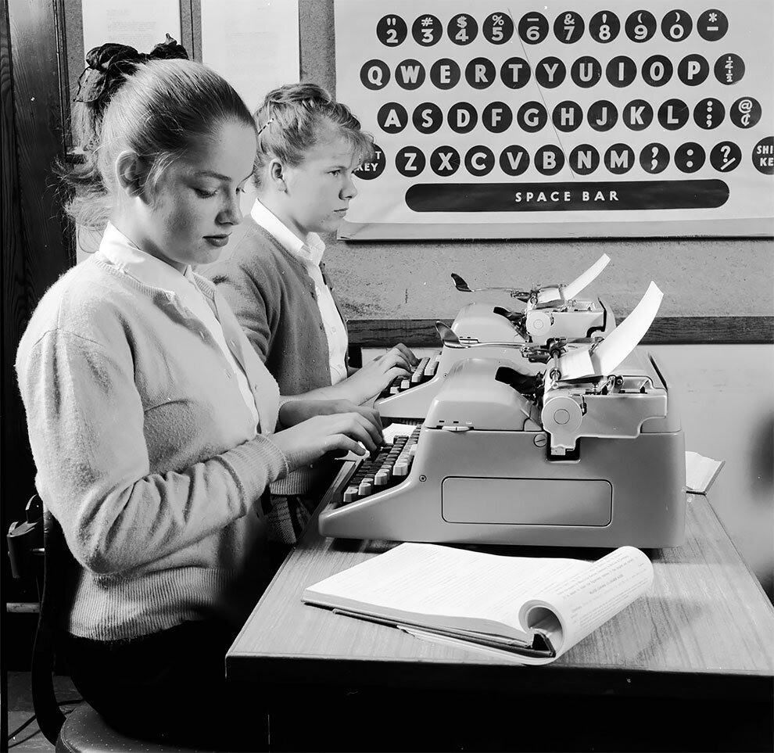
Математическое моделирование текстовых задач 8 класс
Задачи на работу и производительность.
В должностной инструкции профессиональной машинистки говорилось, что она обязана печатать со скоростью не менее двухсот ударов в минуту. Но это далеко не предел. К примеру, победитель первого чемпионата мира по скоростному печатанию, проходившего в 1906 году, показал феноменальный результат — 84 слова в минуту, или 420 ударов за 60 секунд.

Slide 3
Общие принципы
Решение задач с помощью введения 2 переменных существенно легче

Slide 4
Общие принципы
Решение задач с помощью введения 2 переменных существенно легче
О чем спрашивают – то и берем за переменную

Slide 5
Общие принципы
Решение задач с помощью введения 2 переменных существенно легче
О чем спрашивают – то и берем за переменную
Формула стара, как мир:

Slide 6
Общие принципы
Решение задач с помощью введения 2 переменных существенно легче
О чем спрашивают – то и берем за переменную
Формула стара, как мир:

Slide 7
Задача о машинистке №561 (а)
Строим таблицу, читаем задачу, заполняем таблицу сразу:

Slide 8
Задача о машинистке №561 (а)
Строим таблицу, читаем задачу, заполняем таблицу сразу:
 | Событие 1 | Событие 2 | Событие 3
производительность
Время
Работа

Slide 9
Задача о машинистке №561 (а)
Строим таблицу, читаем задачу, заполняем таблицу сразу:
 | Событие 1 | Событие 2 | Событие 3
производительность
Время | х
Работа | у
у
у
х
х

Slide 10
Задача о машинистке №561 (а)
Строим таблицу, читаем задачу, заполняем таблицу сразу:
 | Событие 1 | Событие 2 | Событие 3
производительность
Время | х
Работа | у
у
у
у
у
х
+2
+4
х
х
х

Slide 11
Задача о машинистке №561 (а)
Строим таблицу, читаем задачу, заполняем таблицу сразу:
 | Событие 1 | Событие 2 | Событие 3
производительность
Время
Работа
у
у
у
у
+2
+4
х
х
х
х
х-3
х-5

Slide 12
Задача о машинистке №561 (а)
Строим таблицу, читаем задачу, заполняем таблицу сразу:
 | Событие 1 | Событие 2 | Событие 3
производительность
Время | х
Работа | у | у | у
у
у
у
у
+2
+4
х
х
х
х
х-3
х-5

Slide 13
Задача о машинистке №561 (а)
Строим таблицу, читаем задачу, заполняем таблицу сразу:
 | Событие 1 | Событие 2 | Событие 3
производительность
Время | х
Работа | у | у | у
у
у
у
у
х
+2
+4
х
х
х
х-3
х-5

Slide 14
Задача о машинистке №561 (а)
Строим таблицу, читаем задачу, заполняем таблицу сразу:
 | Событие 1 | Событие 2 | Событие 3
производительность
Время | х
Работа | у | у | у
у
у
у
у
х
+2
+4
х
х
х
х-3
х-5

Slide 15
Задача о тракторах и поле №561 (а)
Строим таблицу, читаем задачу, заполняем таблицу сразу:
 | Событие 1 | Событие 2 | Событие 3
производительность
Время | х
Работа | у | у | у
у
у
у
у
х
+2
+4
х
х
х
х-3
х-5

Slide 16
Задача о машинистке №561 (а)
Строим таблицу, читаем задачу, заполняем таблицу сразу:
 | Событие 1 | Событие 2 | Событие 3
производительность
Время | х
Работа | у | у | у
у
у
у
у
х
+2
+4
х
х
х
х-3
х-5
у
у
(
х
+2)
(х-3)
=у
(
х
+4)
(х-5)
=у

Slide 17
Решить систему уравнений:
у
(
+2) (х-3) = у
х
у
(
+4) (х-5) = у
х

Slide 18
Решить систему уравнений:
у
(
+2) (х-3) = у , ОДЗ: х ≠ 0
х
у
(
+4) (х-5) = у
х
3у
у+2х- -6 = у
х
5у
у+4х- -20 = у
х

Slide 19
Решить систему уравнений:
у
(
+2) (х-3) = у , ОДЗ: х ≠ 0
х
у
(
+4) (х-5) = у
х
3у
у+2х- -6 = у
х
5у
у+4х- -20 = у
х

Slide 20
Решить систему уравнений:
у
(
+2) (х-3) = у , ОДЗ: х ≠ 0
х
у
(
+4) (х-5) = у
х
3у
у+2х- -6 = у
х
5у
у+4х- -20 = у
х
3у
2х- -6 = 0
х
5у
4х- -20 = 0
х

Slide 21
Решить систему уравнений:
у
2х²-3у-6х = 0
(
+2) (х-3) = у , ОДЗ: х ≠ 0
х
у
4х²-5у-20х = 0
(
+4) (х-5) = у
х
3у
у+2х- -6 = у
х
5у
у+4х- -20 = у
х
3у
2х- -6 = 0 |*х
х
5у
4х- -20 = 0 |*x
х

Slide 22
Решить систему уравнений:
у
(
+2) (х-3) = у , ОДЗ: х ≠ 0
2х²-3у-6х = 0
х
у
(
+4) (х-5) = у
4х²-5у-20х = 0
х
3у
у+2х- -6 = у
2х²-3у-6х = 0 |*(-5)
х
5у
у+4х- -20 = у
4х²-5у-20х = 0 |*3
х
3у
2х- -6 = 0 |*х
х
5у
4х- -20 = 0 |*x
х

Slide 23
Решить систему уравнений:
у
(
+2) (х-3) = у , ОДЗ: х ≠ 0
2х²-3у-6х = 0
х
у
(
+4) (х-5) = у
4х²-5у-20х = 0
х
3у
у+2х- -6 = у
2х²-3у-6х = 0 |*(-5)
х
5у
у+4х- -20 = у
4х²-5у-20х = 0 |*3
х
3у
2х- -6 = 0 |*х
-10х²+15у+30х = 0
х
5у
4х- -20 = 0 |*x
12х²-15у-60х = 0
х

Slide 24
Решить систему уравнений:
2х² - 30х = 0

Slide 25
Решить систему уравнений:
2х² - 30х = 0
х(2х – 30) = 0

Slide 26
Решить систему уравнений:
2х² - 30х = 0
х(2х – 30) = 0
х=0 2х – 30 = 0
не в ОДЗ

Slide 27
Решить систему уравнений:
2х² - 30х = 0
х(2х – 30) = 0
х=0 2х – 30 = 0
не в ОДЗ
2х = 30

Slide 28
Решить систему уравнений:
2х² - 30х = 0
х(2х – 30) = 0
х=0 2х – 30 = 0
не в ОДЗ
2х = 30
2х = 30 |:2

Slide 29
Решить систему уравнений:
2х² - 30х = 0
х(2х – 30) = 0
х=0 2х – 30 = 0
не в ОДЗ
2х = 30
2х = 30 |:2
х = 15

Slide 30
Решить систему уравнений:
2х² - 30х = 0
если х=15 , тогда
х(2х – 30) = 0
у
(
+2) (15-3) = у
х=0 2х – 30 = 0
15
не в ОДЗ
2х = 30
2х = 30 |:2
х = 15

Slide 31
Решить систему уравнений:
2х² - 30х = 0
если х=15 , тогда
х(2х – 30) = 0
у
у
( +2) *12= у
(
15
+2) (15-3) = у
х=0 2х – 30 = 0
12у
15
+24= у |*15
15
не в ОДЗ
2х = 30
12у+24*15=15*у
2х = 30 |:2
х = 15

Slide 32
Решить систему уравнений:
2х² - 30х = 0
если х=15 , тогда
х(2х – 30) = 0
у
(
+2) (15-3) = у
х=0 2х – 30 = 0
15
не в ОДЗ
2х = 30
12у+24*15=15*у
2х = 30 |:2
3у=24*15 | :3
х = 15

Slide 33
Решить систему уравнений:
2х² - 30х = 0
если х=15 , тогда
х(2х – 30) = 0
у
(
+2) (15-3) = у
х=0 2х – 30 = 0
15
не в ОДЗ
2х = 30
12у+24*15=15*у
2х = 30 |:2
3у=24*15 | :3
х = 15
у=8*15= 120

Slide 34
Решить систему уравнений:
2х² - 30х = 0
если х=15 , тогда
, отсюда время на выполнение задания 15 дней объем страниц 120 листов
х(2х – 30) = 0
у
(
+2) (15-3) = у
х=0 2х – 30 = 0
15
не в ОДЗ
2х = 30
12у+24*15=15*у
2х = 30 |:2
3у=24*15 | :3
х = 15
у=8*15= 120

Slide 35
Решить систему уравнений:
2х² - 30х = 0
если х=15 , тогда
, отсюда время на выполнение задания 15 дней объем страниц 120 листов
х(2х – 30) = 0
у
(
+2) (15-3) = у
х=0 2х – 30 = 0
15
не в ОДЗ
2х = 30
12у+24*15=15*у
2х = 30 |:2
3у=24*15 | :3
х = 15
у=8*15= 120
Ответ: 120 листов, 15 дней.

